Slide 1
Retas
11/11/2022

Slide 2
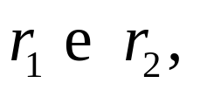
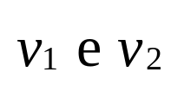
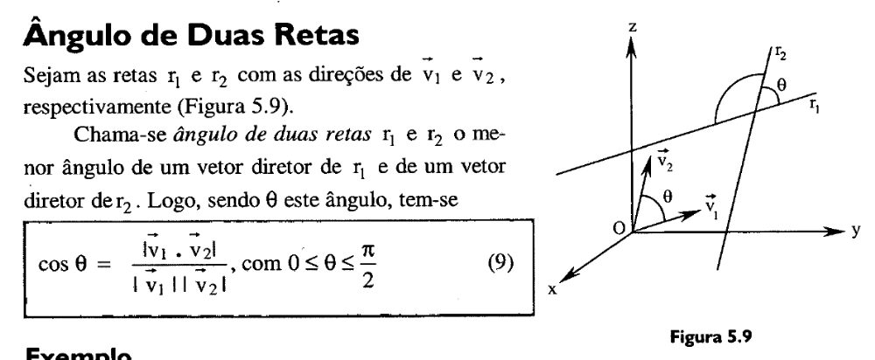
Ângulo de Duas Retas ( p. 114)
Considere duas retas
Com as direções de

Slide 3
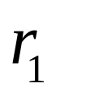


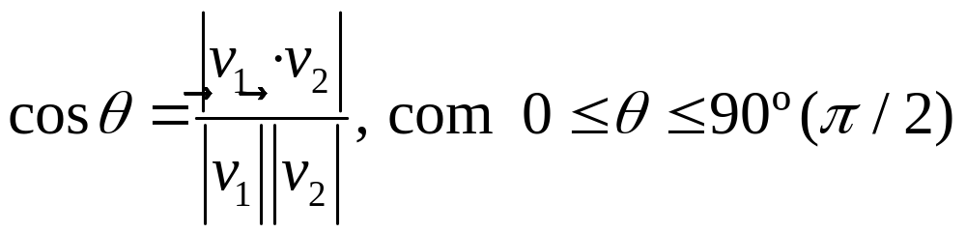
Ângulo de Duas Retas ( p. 114)
Considere duas retas
Com as direções de
Chama-se o ângulo de duas retas o menor ângulo de um vetor diretor de e um vetor diretor de
Logo, se é esse ângulo, tem-se

Slide 4
Ângulo de Duas Retas ( p. 114)

Slide 5
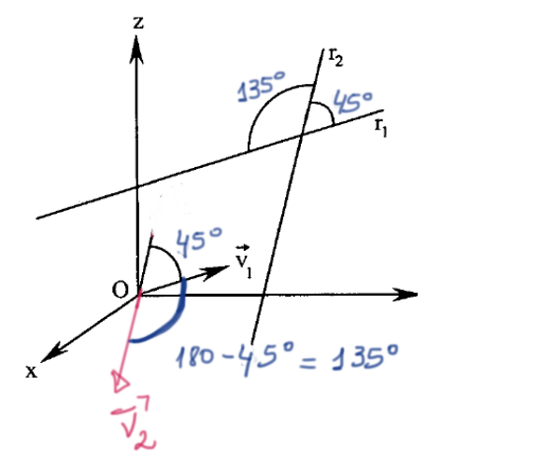
Ângulo de Duas Retas ( p. 114)

Slide 6
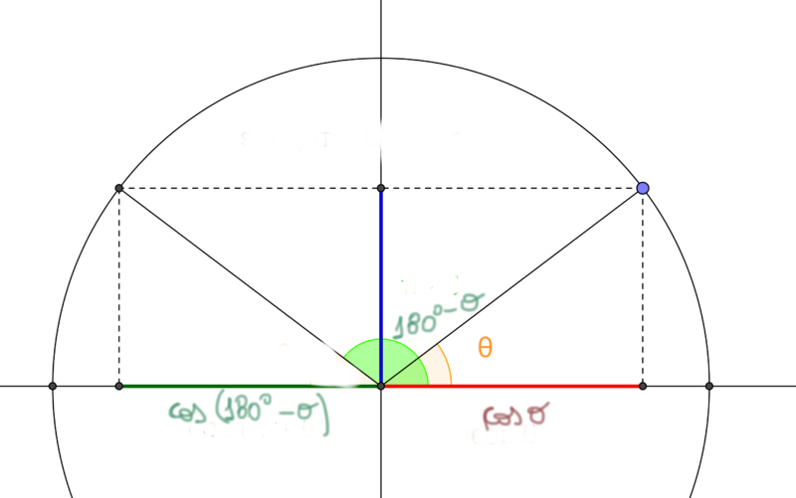
Ângulo de Duas Retas ( p. 114)

Slide 7
Ângulo de Duas Retas ( p. 114)

Slide 8
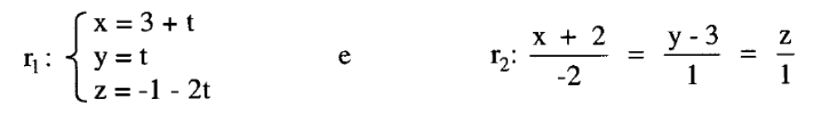
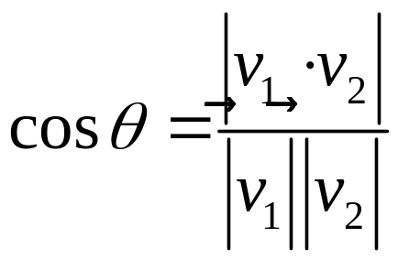
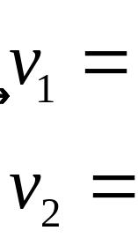
Ângulo de Duas Retas ( p. 114)
Exemplo: p. 114
Determine o ângulo das retas

Slide 9
Ângulo de Duas Retas ( p. 114)

Slide 10
Ângulo de Duas Retas ( p. 114)

Slide 11




Ângulo de Duas Retas ( p. 114)
 | 0º | 30º | 45º | 60º | 90º
Seno | 0 | 1/2 |  |  | 1
Cosseno | 1 |  |  | 1/2 | 0
Tangente | 0 |  | 1 |  | Não definida

Slide 12
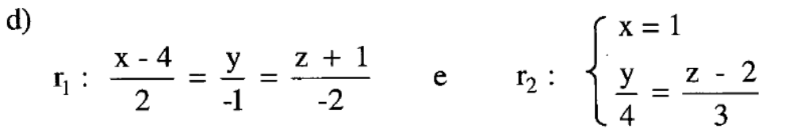
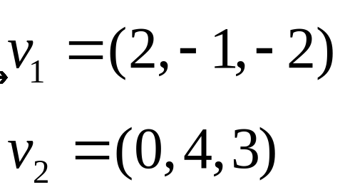
Exercício 21, d (p. 120)
Determine o ângulo das retas

Slide 13
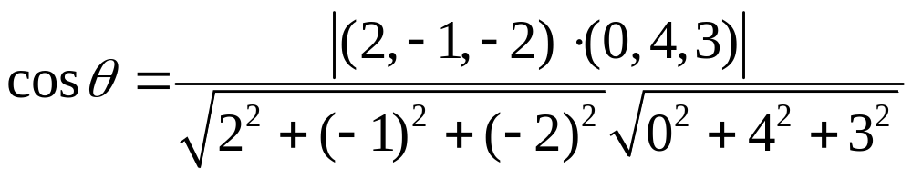
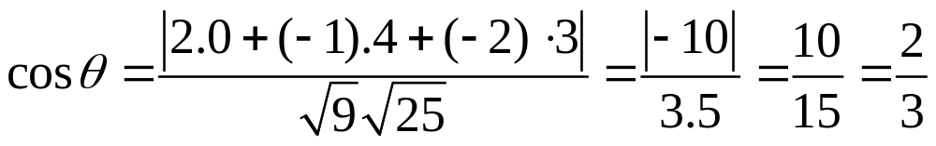
Exercício 21, d (p. 120)

Slide 14
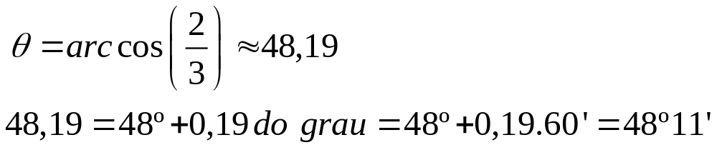
Exercício 21, d (p. 120)

Slide 15
Exercício 21, d (p. 120)
Determine o ângulo das retas

Slide 16
 | 0º | 30º | 45º | 60º | 90º
Seno | 0 | 1/2 |  |  | 1
Cosseno | 1 |  |  | 1/2 | 0
Tangente | 0 |  | 1 |  | Não definida

Slide 17
Exercício 21, d (p. 120)
Determine o ângulo das retas

Slide 18
Exercício 21, d (p. 120)
Determine o ângulo das retas

Slide 19

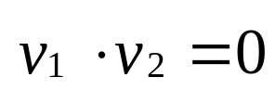

Retas ortogonais
Considere duas retas
Com vetores diretores
Então se e somente se

Slide 20
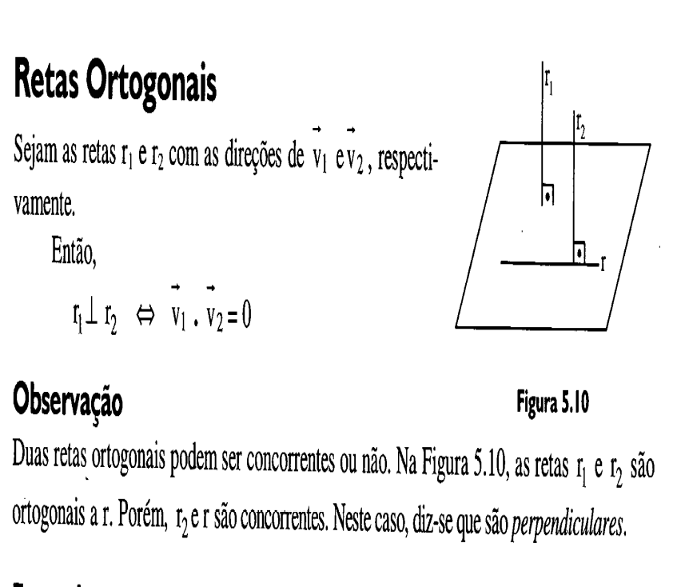
Retas ortogonais
Observação: retas ortogonais podem ser concorrentes ou não.
Se forem concorrentes, chamam-se perpendiculares.
Fonte:
Fonte: Winterle

Slide 21
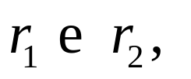

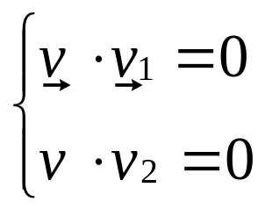
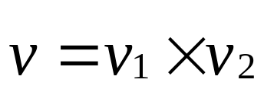
Reta ortogonal a duas retas
Considere duas retas
Com vetores diretores
Toda reta r simultaneamente ortogonal a
tem direção de um vetor tal que :
Basta tomar

Slide 22
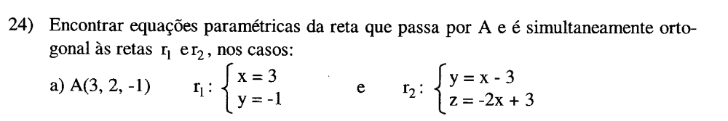
Exemplo (exercício p. 121)

Slide 23
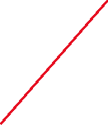
Exemplo (exercício p. 121)

Slide 24



Exemplo (exercício p. 121)

Slide 25
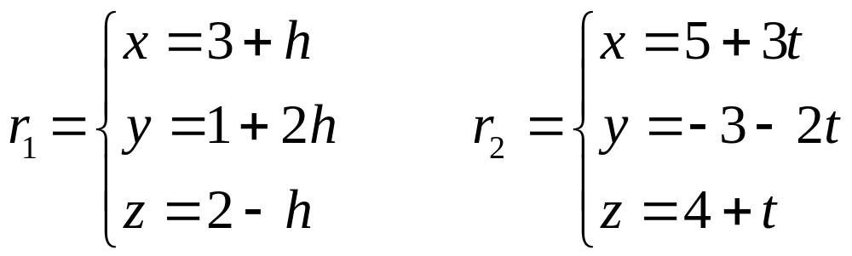
Interseção de duas retas
Verificar se as retas a seguir são concorrentes e, em caso afirmativo, determinar o ponto de interseção:

Slide 26
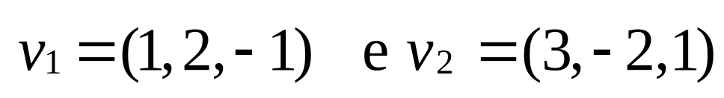
Interseção de duas retas
Verificar se as retas a seguir são concorrentes e, em caso afirmativo, determinar o ponto de interseção:
Como os vetores diretores não são paralelos, as retas não são paralelas.

Slide 27
Interseção de duas retas
Ponto de interseção:
Satisfaz as equações das duas retas:

Slide 28
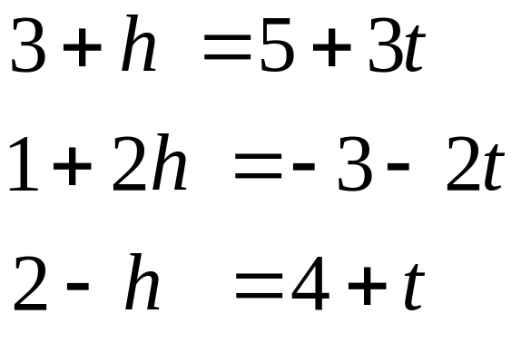
Interseção de duas retas
Ponto de interseção:
Satisfaz as equações das duas retas:

Slide 29
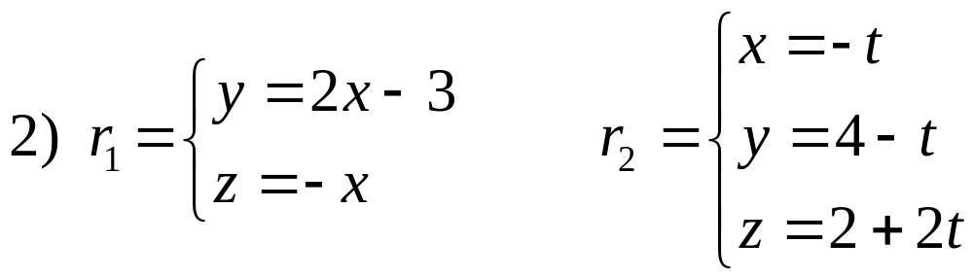
Interseção de duas retas
Verificar se as retas a seguir são concorrentes e, em caso afirmativo, determinar o ponto de interseção:

Slide 30
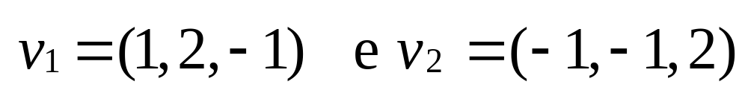
Interseção de duas retas
Verificar se as retas a seguir são concorrentes e, em caso afirmativo, determinar o ponto de interseção:

Slide 31
Interseção de duas retas
Verificar se as retas a seguir são concorrentes e, em caso afirmativo, determinar o ponto de interseção:
Como os vetores diretores não são paralelos, as retas não são paralelas. Podem ser concorrentes ou reversas.

Slide 32
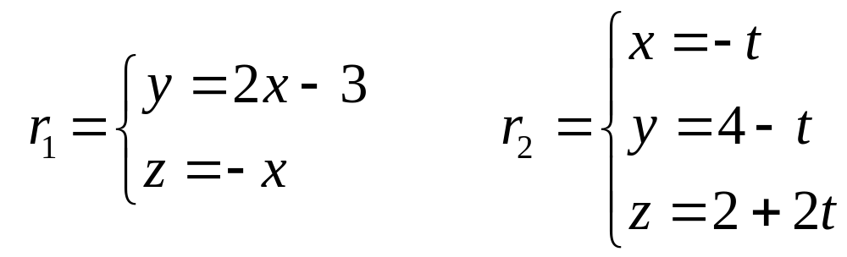
Interseção de duas retas
Ponto de interseção:
Satisfaz as equações das duas retas:

Slide 33
Interseção de duas retas
Como o sistema não possui solução, não existe ponto de interseção.
As retas não são concorrentes.

Slide 34
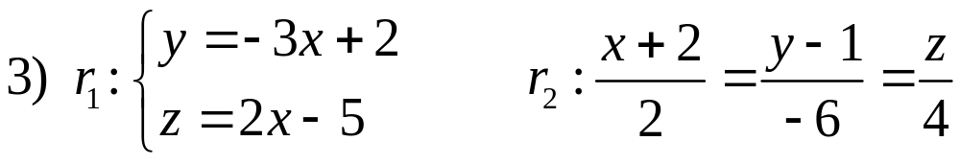
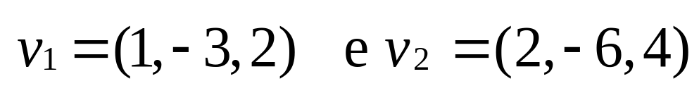
Interseção de duas retas
Verificar se as retas a seguir são concorrentes e, em caso afirmativo, determinar o ponto de interseção:
Os vetores diretores são paralelos, logo as retas são paralelas ou coincidentes.

Slide 35
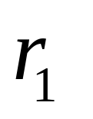
Os vetores diretores são paralelos, logo as retas são paralelas ou coincidentes.

Slide 36
A
Coincidentes ou não?
Tome um ponto em uma das retas e verifique se pertence a outra reta.

Slide 37
A

Slide 38
A

Slide 39



Observações
Se duas retas se interceptam, elas são coplanares, isto é, situadas no mesmo plano.
Assim como as retas paralelas.
I

Slide 40
Observações
Se as retas não são coplanares, elas são chamadas reversas.

Slide 41
Retas paralelas aos planos coordenados ( p. 110)
Uma reta é paralela a um dos planos xOy, xOz ou yOz
Se um dos seus vetores diretores forem paralelos ao plano correspondente. Neste caso, uma das componentes do vetor é nula.

Slide 42

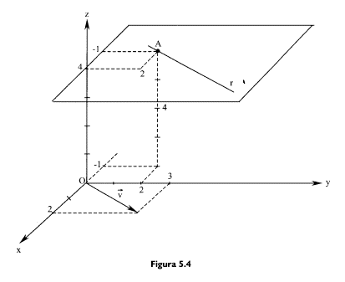
Retas paralelas aos planos coordenados ( p. 110)

Slide 43
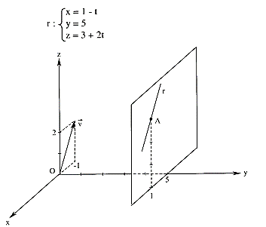
Retas paralelas aos planos coordenados ( p. 110)

Slide 44
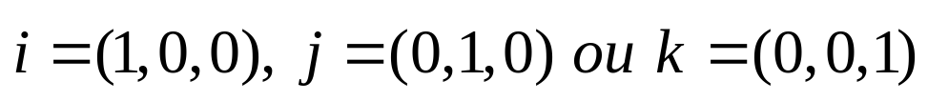
Retas paralelas aos eixos cartesianos
Uma reta é paralela a um dos eixos Ox, Oy ou Oz se um dos dos seus vetores diretores forem paralelos a
Neste caso, duas das componentes do vetor são nulas.

Slide 45
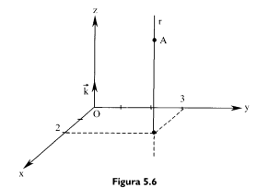


Retas paralelas aos eixos cartesianos

Slide 46
Retas paralelas aos eixos cartesianos

Slide 47
Exemplo ( p. 120)

Slide 48
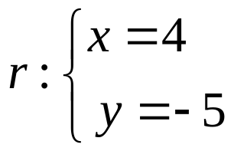
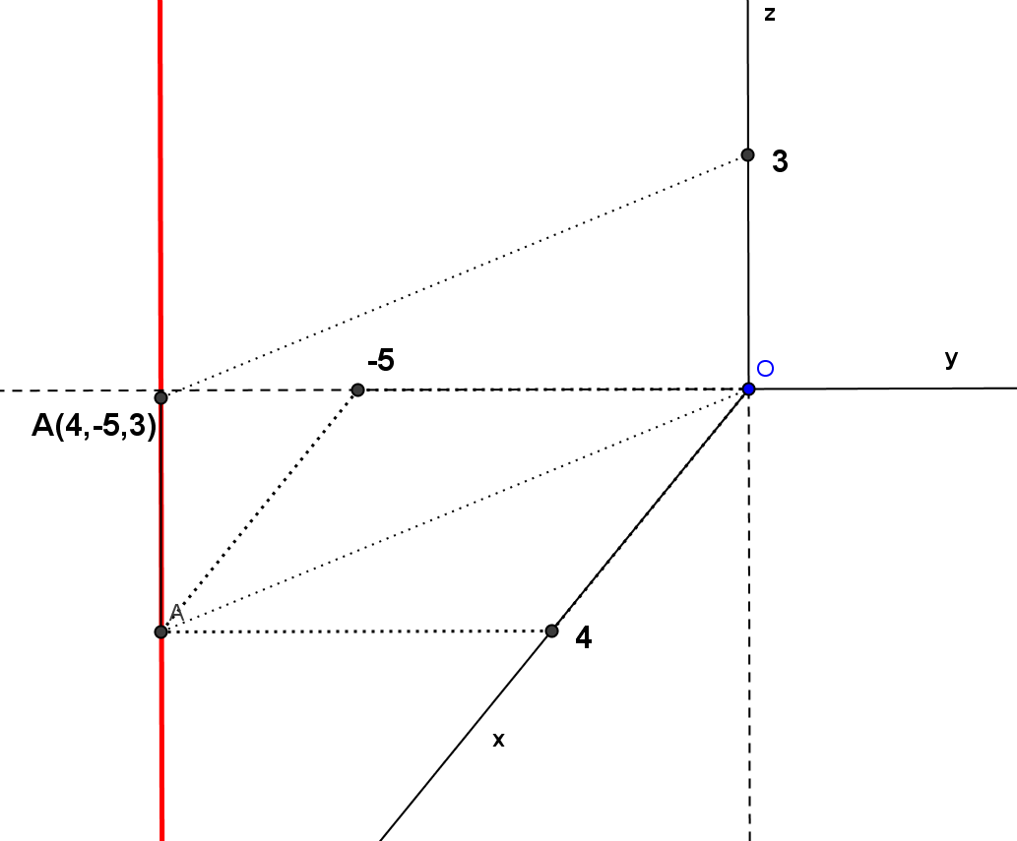
Reta paralela ao eixo Oz
A(4,-5,3)

Slide 49
b) Reta paralela ao eixo Ox
A(4,-5,3)
  c) Reta paralela ao eixo Oy
A(4,-5,3)

Slide 50
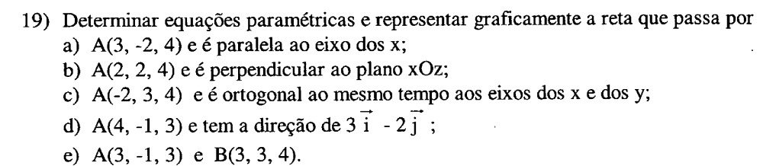
Exemplo ( p. 120)

Slide 51
